Slide 1
北京市药品和医用耗材招采管理子系统
DRG项目三方合同签订操作说明
医疗机构用户

Slide 2
DRG项目三方合同签订
DRG项目三方合同签订
医疗机构操作

Slide 3
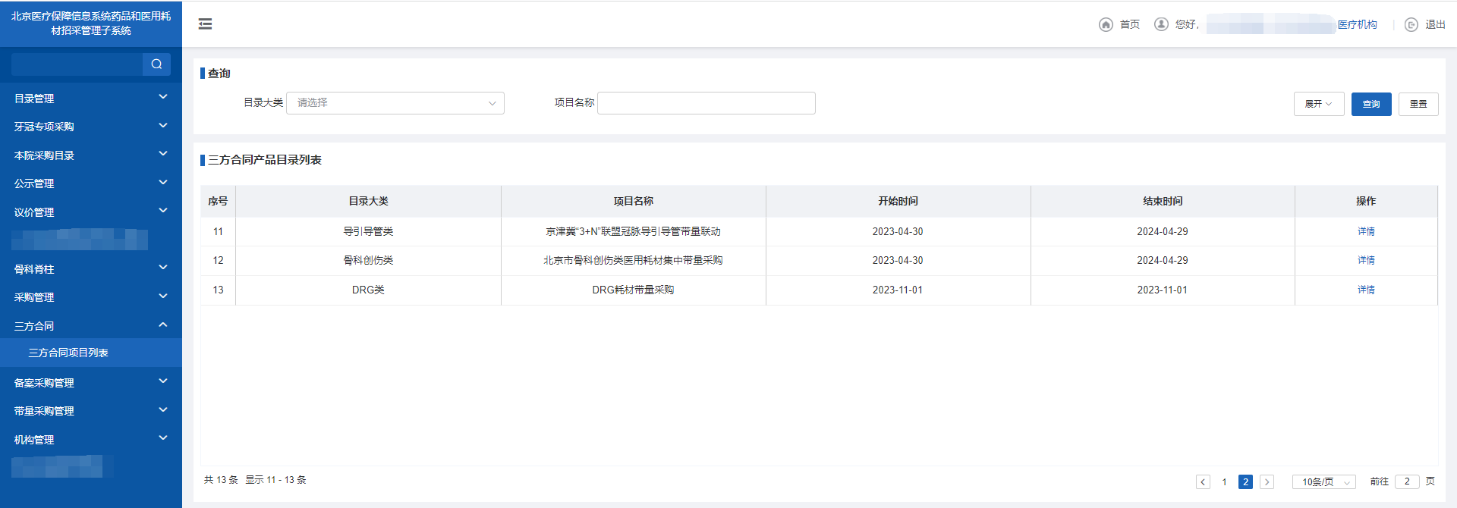
DRG项目三方合同签订
1.点击耗材交易管理-【三方合同项目列表】
2.点击DRG耗材带量采购【详情】

Slide 4
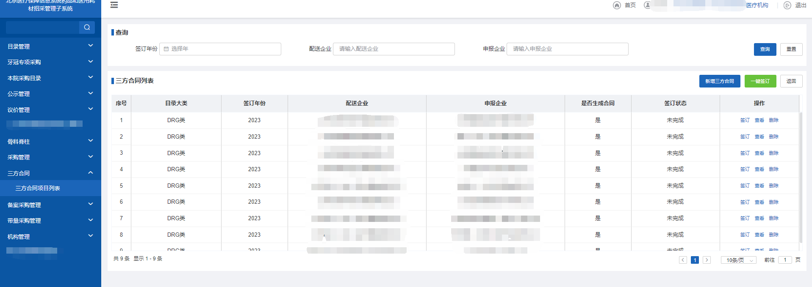
DRG项目三方合同签订
3.点击【新增三方合同】，选择申报企业与配送企业，生成合同

Slide 5
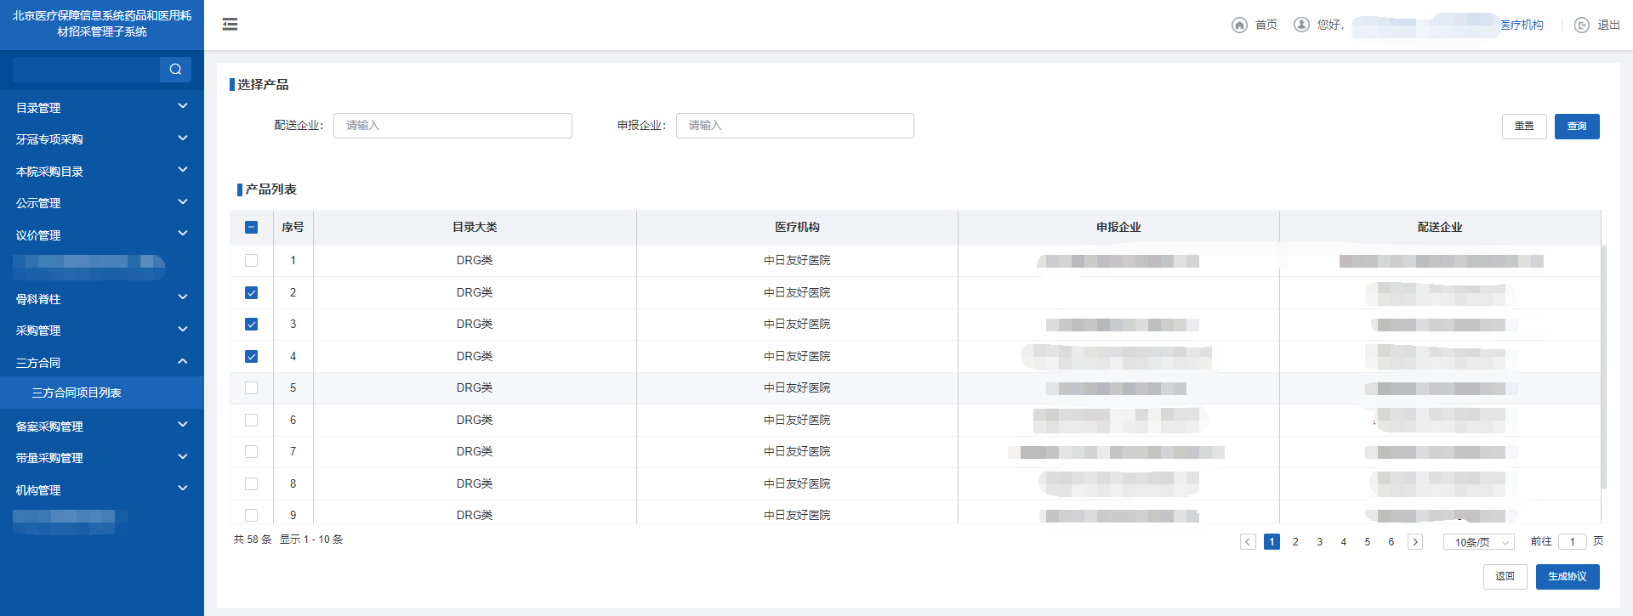
DRG项目三方合同签订
按申报企业和配送企业选择，勾选下需要发起三方合同的产品
4.点击【生成协议】，将生产一份三方协议

Slide 6
DRG项目三方合同签订
5.点击【签订】按钮，验证CA证书后，医疗机构签订成功。
点击【批量签订】按钮，可以批量签订三方合同列表里的所有合同
勾选后生成的三方合同，将会出现在“三方合同列表”内
5.点击【签订】按钮，验证CA证书后，医疗机构签订成功。
点击【批量签订】按钮，可以批量签订三方合同列表里的所有合同
未完成的三方合同，医疗机构点击【删除】按钮，可以在列表中删除
注意：三方均已签订的合同无法删除

Slide 7
DRG项目三方合同签订
点击【查看】按钮，可以查看合同信息

Slide 8
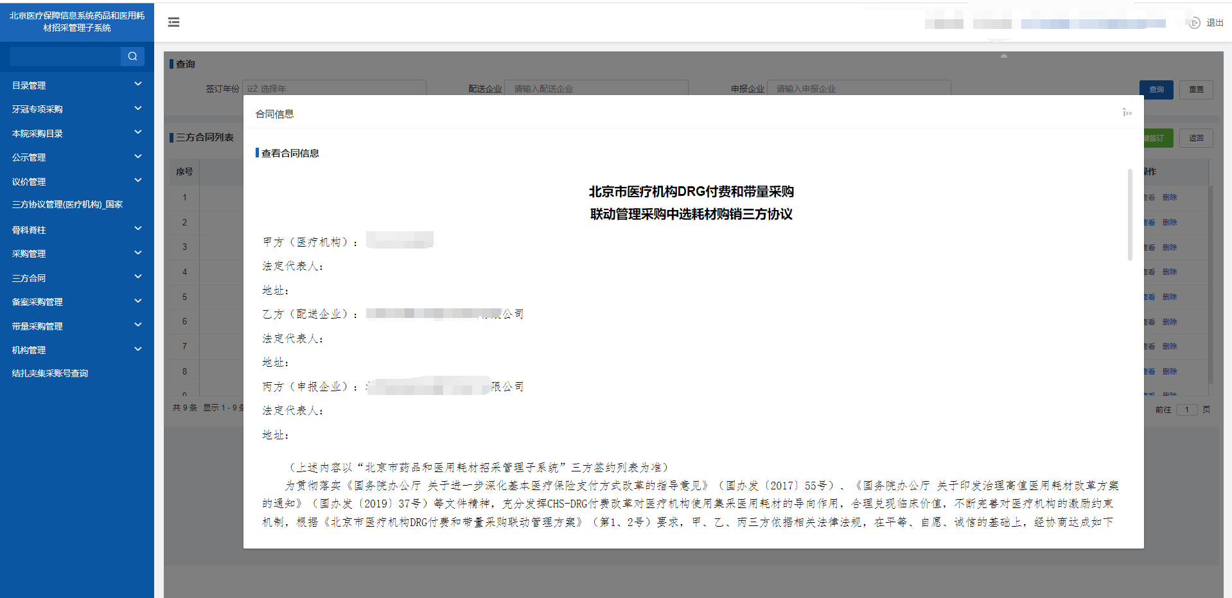
DRG项目三方合同签订
合同信息的最下方，可以查看产品的相关信息与最终任务量

Slide 9
DRG项目三方合同签订
DRG项目三方合同签订
企业操作

Slide 10
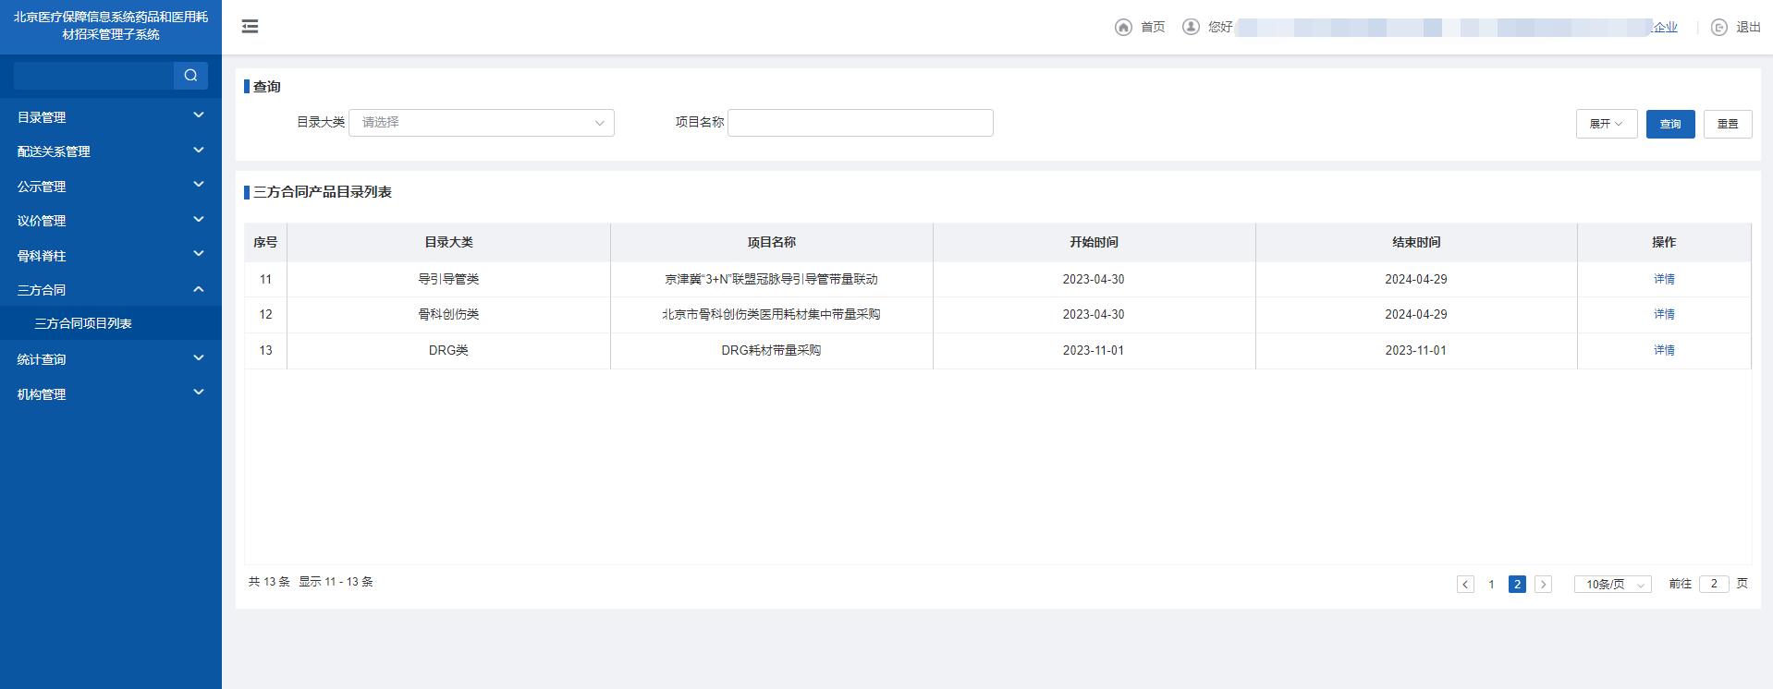
DRG项目三方合同签订
1.点击耗材交易管理-【三方合同项目列表】
2.点击DRG耗材带量采购【详情】

Slide 11
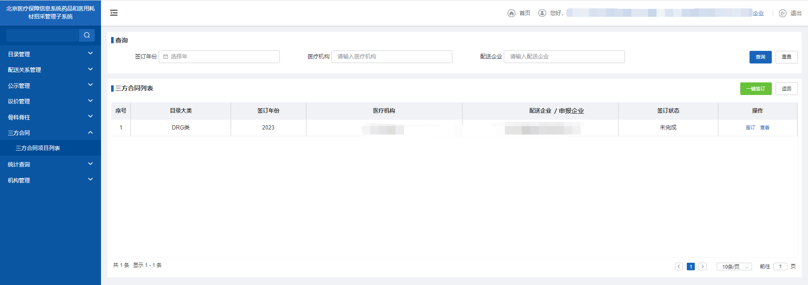
DRG项目三方合同签订
3.点击【签订】按钮，验证CA证书后，医疗机构签订成功。
点击【批量签订】按钮，可以批量签订三方合同列表里的所有合同
5.点击【签订】按钮，验证CA证书后，医疗机构签订成功。
点击【批量签订】按钮，可以批量签订三方合同列表里的所有合同
医疗机构发起签订后，相关申报企业与配送企业的三方合同列表会显示合同
点击【查看】按钮，可以查看合同信息

Slide 12
本部分手册内容完毕，请及时关注平台及网站动态信息

